Slide 1
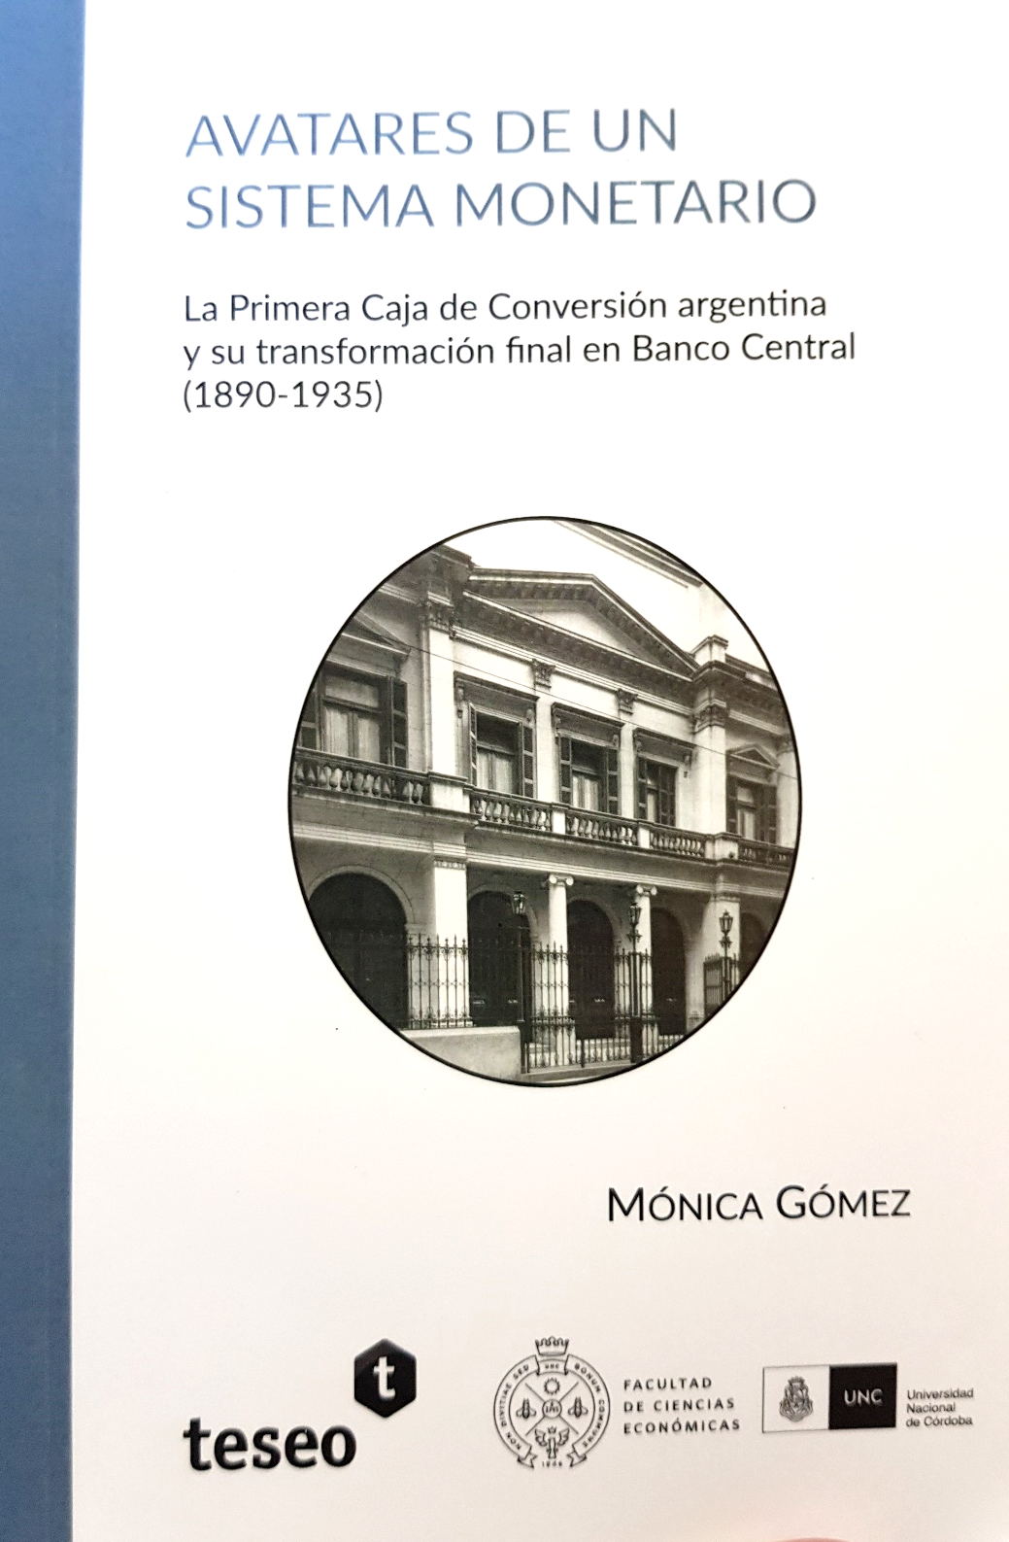
AVATARES DE UN SISTEMA MONETARIO
La Primera Caja de Conversión Argentina
y su transformación final en Banco Central
(1890-1935)
MÓNICA GÓMEZ

Slide 2
Fue creada como
respuesta a la
Crisis de Baring

Slide 3
La Crisis de Baring
FECHA
HECHO
MAR 1889-
Intensa sustitución entre monedas. Flotación sucia.
DIC 1889-
Agotamiento de las reservas. Suba del tipo de cambio
1890 - 1891
Corridas bancarias
CONSECUENCIAS
Suba de la tasa de inflación, del déficit fiscal y del riesgo país
Enorme carga de la deuda pública externa
Quiebre del Sistema Bancario

Slide 4



La Primera Caja de Conversión
1891 - Público
Banco comercial con funciones “bancocentralistas”
1890
Pasivo = billetes en circulación
Promesa: no emitir hasta la vuelta de la convertibilidad
BANCO DE LA NACIÓN
CAJA DE CONVERSIÓN
RESTO DE LOS BANCOS
Bancos Comerciales
(Nacionales y Extranjeros)
ESTADO

Slide 5
Pasó más de una década
para que entrara en pleno
funcionamiento

Slide 6

Ley 3871. Octubre 1899
FONDO DE CONVERSIÓN
TRILEMA ECONÓMICO
CAJA DE CONVERSIÓN
Billetes convertibles al PESO ORO
Tipo de Cambio Fijo
Principio Currency School
Banco comercial con funciones “bancocentralistas”
1891 - Público
BANCO DE LA NACIÓN
RESTO DE LOS BANCOS
Bancos Comerciales
(Nacionales y Extranjeros)
ESTADO

Slide 7
¿Por qué tardo tanto en ponerse en pleno funcionamiento la Primera Caja de Conversión?
El modelo de crecimiento (agricultura/ganadería) debía dar su fruto:
BOOM EXPORTADOR.
difusión del ferrocarril + aumento del factor trabajo →
expansión de la superficie cultivada → exportaciones.
Los frutos se recogieron recién a fines de los noventa del siglo XIX.
CONDICIONES NECESARIAS
Debía re-estructurarse la deuda externa contraída en los años ochenta.
Empréstito de Consolidación de 1891 → refinanciación a través de tres arreglos
●Romero a fines de 1893;
● de las garantías ferroviarias entre agosto de 1896 y mayo de 1898;
● de las deudas provinciales entre septiembre de 1897 y junio de 1900).

Slide 8
Fue sólo en el período del
Progreso que funcionó
como tal

Slide 9
El tipo de cambio
m$n por $oro
Argentina operó bajo tipo de cambio fijo (2,27 pesos papel por peso oro) a partir de octubre de 1902

Slide 10
La Caja de Conversión
COMPORTAMIENTO → REGLA
→ REGLA
Oct 1902 – Dic 1913
FONDO DE CONVERSIÓN
30 Millones PESOS ORO
DIC 1913:
Respaldo 73%
Se siguió estrictamente el principio de la Currency School.
Por tanto, la política monetaria pasó a ser endógena

Slide 11
El Sistema Bancario
DEPÓSITOS REALES
RATIO LIQUIDEZ
Tasa de crecimiento promedio anual
BNA | 17%
Resto | 7%
Ratio promedio
BNA | 48%
Resto | 33%

Slide 12
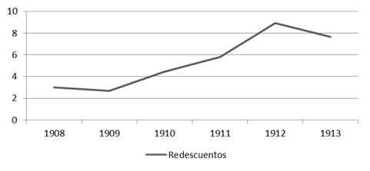
El Banco de la Nación y la ausencia de funciones “bancocentralistas” (Ejercicio Contrafactual)
RESTO DE LOS BANCOS (R/D)
ESTADO (RDO. FIN.)
Los «resdescuentos» del Banco de la Nación no jugaron un papel importante en la liquidez del sistema
“redescuentos” del Banco de la Nación
Notes:
Gráficos: ratios de liq obs y contrafact de resto de los bancos y resultado financiero obs y contrafactual del estado (titulo grandes RESTO DE LOS BANCOS y en el otro ESTADO)

Slide 13

El Banco de la Nación Argentina y el Sistema Bancario, Enero 1908- Julio 1914
Indicadores de la Salud de los bancos
Valores de Referencia
Indicadores | Banco Nación | Bancos Nacionales | Bancos Extranjeros
Tasa de Crec. Real de Dep. | 0,96% | 0,16% | 0,11%
Reservas a Depósitos | 51% | 28% | 40%
Capital a Activos | 22% | 32% | 11%
Departamento Comercial del Banco de Inglaterra (1909/14)
Bancos Comerciales de Estados Unidos (1908/1913)
Reservas a Depósitos | 47%
Capital a Activos | 20%
Reservas a Depósitos | 30%
Capital a Activos | 10%
El Banco de la Nación Argentina, el banco dominante, gozó de muy buena salud.
Las entidades restantes también mostraron solidez

Slide 14










Economía mundial
“…una de las olas expansivas de la economía mundial más profundas de la historia”
“…implicó no sólo un aumento formidable de la producción industrial, agrícola y minera, sino también una fortísima expansión de los servicios y del sector financiero.”
De 1900
a 1913
“…casi todas las naciones entraron en una espiral ascendente…”
Estimaciones de Paul Bairoch
“…países más avanzados alcanzaron un crecimiento anual del producto per cápita de 1,6% entre 1900 y 1913…”
“…mientras que los de la periferia alcanzaron el 1% anual. “
“…Europa y Estados Unidos, esto representó una pequeña pero sustancial mejora en su desempeño…”
“…para una buena parte de Latinoamérica, África y Asia este período marcó un cambio radical…”
(Marichal 2010)

Slide 15
Balanza de pagos
Notes:
Poner en el cuadrante izquierdo Balanza de Pagos y en el cuadrante derecho cantidades, precios.

Slide 16
La Actuación del Estado Nacional

Slide 17
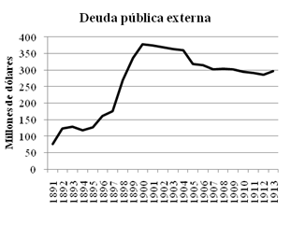
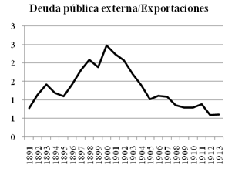
Arreglos de la deuda externa- Cambio de tendencia de la deuda

Slide 18
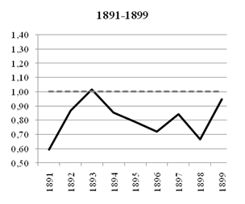
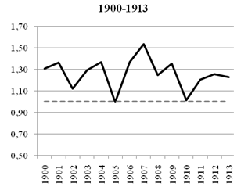
La búsqueda del equilibrio fiscal Razón ingresos/ gastos fiscales y razón de equilibrio (sin servicio deuda)

Slide 19
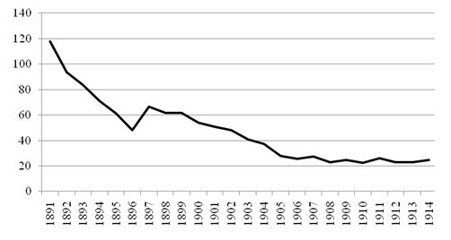
Endeudamiento acorde a la capacidad de pago Deuda Pública Total Consolidada respecto al PBI, 1891-1914

Slide 20
Fue a partir 1914
cuando enfrentó
3 SHOCKS EXTERNOS

Slide 21
Balanza de Pagos entre 1914- 1928
1
2
3
Crisis
1: BP>0; 2: BP<0; 3: BP>0

Slide 22





1er shock externo:
La Crisis de 1914
Abandono de las reglas básicas del modelo
SUSPENSIÓN DE LA
CONVERTIBILIDAD
MOVILIZACIÓN DEL
FONDO DE CONVERSIÓN
AUTORIZACIÓN A LA CAJA
A REALIZAR REDESCUENTOS
Notes:
Poner en el cuadrante izquierdo Balanza de Pagos y en el cuadrante derecho cantidades, precios.

Slide 23
Frente Externo 1914-1918
BALANZA DE PAGOS
TIPO DE CAMBIO
Notes:
Poner en el cuadrante izquierdo Balanza de Pagos y en el cuadrante derecho cantidades, precios.

Slide 24




La Caja y las funciones “bancocentralistas”
Corrida bancaria
(variación de los depósitos)
 | Bco. Nación | Bancos Nacionales | Bancos Extranjeros | Total de Bancos
III Trim 1914 | -2,0% | -23,5% | -8,9% | -12,0%
IV Trim 1914 | 8,7% | -15,1% | -3,5% | -2,2%
I Trim 1915 | 8,6% | 1,8% | 2,6% | 5,2%
CAJA
El Banco de la Nación no empleó el ahorro del público (depósitos) ni su capital para auxiliar a los otros bancos, sino parte del Fondo de Conversión (20 millones de pesos oro).
Costo del Salvataje: respaldo metálico de la totalidad de la base monetaria pasó de 73% en 1913 a 66% en 1914
SALVATAJE
FC
$ORO 20MM
m$n 45,5MM
BANCOS
Notes:
Poner en el cuadrante izquierdo Balanza de Pagos y en el cuadrante derecho cantidades, precios.

Slide 25

Frente Externo
BALANZA DE PAGOS
TIPO DE CAMBIO
Notes:
Poner en el cuadrante izquierdo Balanza de Pagos y en el cuadrante derecho cantidades, precios.

Slide 26
La Caja Conversión 1914-1918
COMPORTAMIENTO → AUTORREGULACIÓN
→ AUTO-REGULACIÓN
 |  | Variación de la Base Monetaria |  |  | Total
 |  | ∆M<0 | ∆M=0 | ∆M>0
Variación del Oro | ∆R<0 | 0 | 16 | 2 | 18
 | ∆R=0 | 0 | 1 | 0 | 1
 | ∆R>0 | 0 | 20 | 14 | 34
Total |  | 0 | 37 | 16 | 53
Notes:
Poner en el cuadrante izquierdo Balanza de Pagos y en el cuadrante derecho cantidades, precios.

Slide 27
El Sistema Bancario
DEPÓSITOS REALES
RATIO R/D
Tasa de crecimiento promedio anual
BNA | 25%
Resto | 18%
Ratio promedio
BNA | 46%
Resto | 36%
Notes:
Poner en el cuadrante izquierdo Balanza de Pagos y en el cuadrante derecho cantidades, precios.

Slide 28
El Banco de la Nación y las funciones “bancocentralistas” (Ejercicio Contrafactual)
RESTO DE LOS BANCOS (R/D)
ESTADO (RDO. FIN.)
Formas de financiamiento
Descubiertos en cuenta de la Tesorería General
Fondos Públicos Nacionales
Redescuentos de Letras de Tesorería
Préstamos Oficiales
Notes:
Poner en el cuadrante izquierdo Balanza de Pagos y en el cuadrante derecho cantidades, precios.

Slide 29
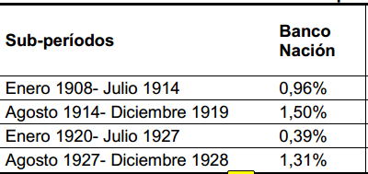
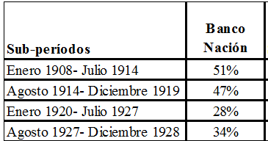
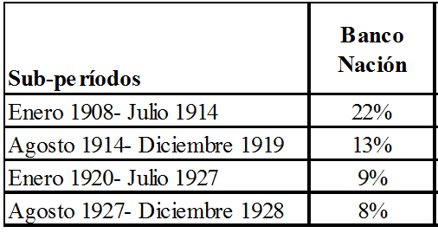
Performance del Banco Nación
Tasa de crec. real de los depósitos (prom.mensual)
Valores Referencia
Dpto. Ccial. Banco de Inglaterra
Liquidez: Ratio Reservas /Depósitos
Sub-períodos | Reservas/ Depósitos | Capital/ Activo
1909-1913 | 47% | 20%
1914-1919 | 22% | 9%
1920-1926 | 17% | 10%
1927-1928 | 34% | 11%
Solvencia: Ratio Capital/Activo

Slide 30
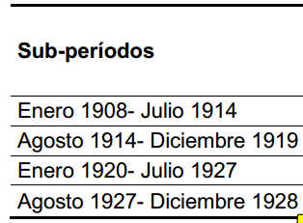
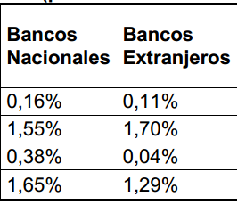
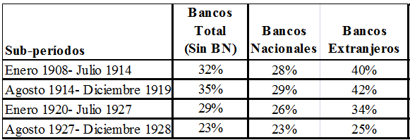
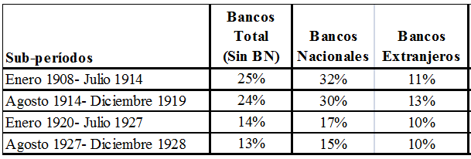
Perform. del resto del Sis. Bancario
Tasa de crec. real de los depósitos (prom.mensual)
Liquidez: Ratio Reservas /Depósitos
Valores Referencia
Bancos Comerciales de EEUU
Sub-períodos | Reservas/ Depósitos | Capital/ Activo
1908-1913 | 30% | 10%
1914-1919 | 26% | 8%
1920-1926 | 21% | 6%
1927-1928 | 19% | 6%
Solvencia: Ratio Capital/Activo

Slide 31


Transformación de la Primera Caja de Conversión
1914- 1918
$
TC FLOTANTE
DISCRECIONALIDAD
AUTO-REGULACIÓN
Notes:
Poner en el cuadrante izquierdo Balanza de Pagos y en el cuadrante derecho cantidades, precios.

Slide 32




Transformación de la Primera Caja de Conversión
1914- 1918
FUNCIONES “BANCO-CENTRALISTAS”
FC
CAJA
BANCOS
BNA
ESTADO
Notes:
Poner en el cuadrante izquierdo Balanza de Pagos y en el cuadrante derecho cantidades, precios.

Slide 33
2do shock externo:
Crisis de 1921, acompañada de caída de precios de exportaciones 1921-1924
Notes:
Poner en el cuadrante izquierdo Balanza de Pagos y en el cuadrante derecho cantidades, precios.

Slide 34
Frente Externo 1919-1928
BALANZA DE PAGOS
TIPO DE CAMBIO
Notes:
Poner en el cuadrante izquierdo Balanza de Pagos y en el cuadrante derecho cantidades, precios.

Slide 35
La Caja Conversión
COMPORTAMIENTO → AUTORREGULACIÓN
→ AUTO-REGULACIÓN
1919-1927
 |  | Variación de la Base Monetaria |  |  | Total
 |  | ∆M< 0 | ∆M=0 | ∆M> 0
Variación del Oro | ∆R< 0 | 6 | 37 | 2 | 45
 | ∆R= 0 | 0 | 2 | 0 | 2
 | ∆R> 0 | 5 | 40 | 11 | 56
Total |  | 11 | 79 | 13 | 103
Notes:
Poner en el cuadrante izquierdo Balanza de Pagos y en el cuadrante derecho cantidades, precios.

Slide 36
Frente Externo
BALANZA DE PAGOS
TIPO DE CAMBIO
Notes:
Poner en el cuadrante izquierdo Balanza de Pagos y en el cuadrante derecho cantidades, precios.

Slide 37
La Caja Conversión
COMPORTAMIENTO → REGLA
→ REGLA
1927-1929
FONDO DE CONVERSIÓN
30 Millones PESOS ORO
DIC 1928:
Respaldo 86%
Notes:
Poner en el cuadrante izquierdo Balanza de Pagos y en el cuadrante derecho cantidades, precios.

Slide 38
El Sistema Bancario
DEPÓSITOS REALES
RATIO R/D
Tasa de crecimiento promedio anual
BNA | 5%
Resto | 4%
Ratio promedio
BNA | 27%
Resto | 29%
Notes:
Poner en el cuadrante izquierdo Balanza de Pagos y en el cuadrante derecho cantidades, precios.

Slide 39
El Banco de la Nación y las funciones “bancocentralistas” (Ejercicio Contrafactual)
RESTO DE LOS BANCOS (R/D)
ESTADO (RDO. FIN.)
Prom: 29%
Prom: 26%
Notes:
Poner en el cuadrante izquierdo Balanza de Pagos y en el cuadrante derecho cantidades, precios.

Slide 40
Performance del Banco Nación
Tasa de crec. real de los depósitos (prom.mensual)
Valores Referencia
Dpto. Ccial. Banco de Inglaterra
Liquidez: Ratio Reservas /Depósitos
Sub-períodos | Reservas/ Depósitos | Capital/ Activo
1909-1913 | 47% | 20%
1914-1919 | 22% | 9%
1920-1926 | 17% | 10%
1927-1928 | 34% | 11%
Solvencia: Ratio Capital/Activo

Slide 41
Perform. del resto del Sis. Bancario
Tasa de crec. real de los depósitos (prom.mensual)
Liquidez: Ratio Reservas /Depósitos
Valores Referencia
Bancos Comerciales de EEUU
Sub-períodos | Reservas/ Depósitos | Capital/ Activo
1908-1913 | 30% | 10%
1914-1919 | 26% | 8%
1920-1926 | 21% | 6%
1927-1928 | 19% | 6%
Solvencia: Ratio Capital/Activo

Slide 42
El Banco de la Nación y las funciones “bancocentralistas” (Ejercicio Contrafactual)
EL SACRIFICIO
R/D
BNA
Sin financiamiento
al Estado
Prom: 59%
Sin redescuentos
Prom: 33%
Observado
Prom: 27%
Notes:
Poner en el cuadrante izquierdo Balanza de Pagos y en el cuadrante derecho cantidades, precios.

Slide 43

Transformación de la Primera Caja de Conversión con la vuelta a la «normalidad»
1927-1929
FUNCIONES “BANCO-CENTRALISTAS”
INDICADORES
MODERADOS
ESTADO
BANCOS
BNA
BANCOS
Notes:
Poner en el cuadrante izquierdo Balanza de Pagos y en el cuadrante derecho cantidades, precios.

Slide 44
Financiamiento del BN al Estado

Slide 45
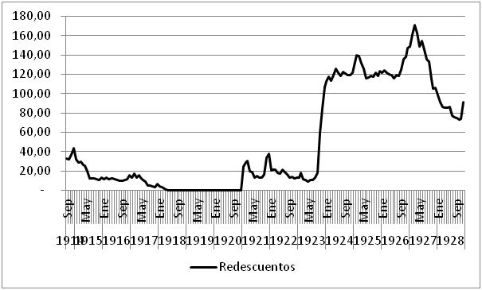
Redescuentos del Banco Nación

Slide 46


3er shock externo:
La Gran Depresión
Abandono de las reglas básicas del modelo
Dic
1929
Oct 31
Nov 33
SUSPENSIÓN DE LA
CONVERTIBILIDAD
CONTROL DE CAMBIOS
Abr
1931
CAJA
BANCOS
May
1932
CAJA
ESTADO
EMISIÓN A TRAVÉS
DE REDESCUENTOS
EMISIÓN CONTRA
TÍTULOS DEL GOBIERNO
Notes:
Poner en el cuadrante izquierdo Balanza de Pagos y en el cuadrante derecho cantidades, precios.

Slide 47
Frente Externo
BALANZA DE PAGOS
TIPO DE CAMBIO
Notes:
Poner en el cuadrante izquierdo Balanza de Pagos y en el cuadrante derecho cantidades, precios.

Slide 48

La Caja Conversión
PREVIO AL CONTROL DE CAMBIOS. Dic 29 - oct 31
ANTI-CÍCLICO RESPECTO A LAS RESERVAS
Dic 29
Mar 31
Abr 31
Oct 31
 |  | Variación de la Base Monetaria |  |  | Total
 |  | ∆ M< 0 | ∆ M=0 | ∆ M> 0
Variación Del oro | ∆ R< 0 | 9 | 0 | 1 | 10
 | ∆ R= 0 | 1 | 0 | 0 | 1
 | ∆ R> 0 | 3 | 1 | 1 | 5
Total |  | 13 | 1 | 2 | 16
 |  | Variación de la Base Monetaria |  |  | Total
 |  | ∆ M< 0 | ∆ M=0 | ∆ M> 0
Variación del Oro | ∆ R< 0 | 5 | 0 | 2 | 7
 | ∆ R= 0 | 0 | 0 | 0 | 0
 | ∆ R> 0 | 0 | 0 | 0 | 0
Total |  | 5 | 0 | 2 | 7
∆ M< 0 y ∆ R< 0
|∆ M|< | ∆R| | |∆ M|=|∆ R| | |∆ M|> |∆ R|
9
8 | 0 | 1
∆ M< 0 y ∆ R< 0
|∆ M|<| ∆R| | ∆ M=∆ R | |∆ M|>|∆ R|
5
5 | 0 | 0
Notes:
Poner en el cuadrante izquierdo Balanza de Pagos y en el cuadrante derecho cantidades, precios.

Slide 49
La Caja Conversión
BAJO EL CONTROL DE CAMBIOS
RESPONDE A LOS ACTIVOS INTERNOS (Redescuentos, Adelantos al Gobierno)
Mar 32
Oct 33
Nov 33
Dic 34
 |  | Variaciones de la Base Monetaria
 |  | ∆M < 0 | ∆M = 0 | ∆M > 0 | Total
Variación de Activos internos | ∆A < 0 | 10 | 0 | 0 | 10
 | ∆A = 0 | 0 | 4 | 0 | 4
 | ∆A > 0 | 0 | 0 | 6 | 6
 | Total | 10 | 4 | 6 | 20
 |  | Variaciones de la Base Monetaria
 |  | ∆M < 0 | ∆M = 0 | ∆M > 0 | Total
Variación de Activos internos | ∆A < 0 | 9 | 0 | 0 | 9
 | ∆A = 0 | 0 | 0 | 0 | 0
 | ∆A > 0 | 1 | 0 | 4 | 5
 | Total | 10 | 0 | 4 | 0
Notes:
Poner en el cuadrante izquierdo Balanza de Pagos y en el cuadrante derecho cantidades, precios.

Slide 50
El Sistema Bancario
DEPÓSITOS REALES
CORRIDA BANCARIA
(variación de los depósitos)
 | Banco Nación | Bancos Nac. | Bancos Ext. | Total de Bancos
1929 | -4,9% | -1,4% | 4,1% | -1,9%
1930 | -1,7% | -0,9% | 12,8% | 1,5%
1931 | -10,2% | -10,0% | -7,5% | -9,5%
1932 | 3,4% | -5,2% | 0,2% | -0,4%
1933 | 5,1% | -1,7% | -8,5% | -0,4%
1934 | -2,2% | 2,2% | -10,1% | -2,4%
Tasa de crecimiento promedio anual
BNA | 29-32: -11% | 32-34: 7%
Resto | 29-32: -7% | 32-34: 7%
Notes:
Poner en el cuadrante izquierdo Balanza de Pagos y en el cuadrante derecho cantidades, precios.

Slide 51
El Sistema Bancario
RATIO R/D
REDESCUENTOS DEL BNA / RESERVAS DE RESTO DE LOS BCOS
1929 | 41%
1930 | 31%
1931 | 61%
1932 | 53%
1933 | 55%
1934 | 70%
Ratio promedio
BNA | 15%
Resto | 23%
Notes:
Poner en el cuadrante izquierdo Balanza de Pagos y en el cuadrante derecho cantidades, precios.

Slide 52

El Banco de la Nación y las funciones “bancocentralistas” (Ejercicio Contrafactual)
RESTO DE LOS BANCOS (R/D)
ESTADO (RDO. FIN.)
Prom: 23%
Prom: 11%
ORIGEN DE REDESCUENTOS
 | Fondos Propios del BNA | Emisión Caja de Conversión
1929 | 100% | 0%
1930 | 100% | 0%
1931 | 0% | 100%
1932 | 6,5% | 93,5%
1933 | 29,4% | 70,6%
1934 | 41,7% | 58,3%
Notes:
Poner en el cuadrante izquierdo Balanza de Pagos y en el cuadrante derecho cantidades, precios.

Slide 53
El Banco de la Nación y las funciones “bancocentralistas” (Ejercicio Contrafactual)
EL SACRIFICIO
R/D
BNA
Sin financiamiento
al Estado
Prom: 57%
Sin redescuentos
Prom: 21%
Observado
Prom: 15%
Notes:
Poner en el cuadrante izquierdo Balanza de Pagos y en el cuadrante derecho cantidades, precios.

Slide 54


Transformación de la Primera Caja de Conversión
1929-1934
$
1929-
1931
TC FLOTANTE
1931-
CONTROL DE CAMBIOS
RESPONDE A ACTIVOS INTERNOS
1929-
1931
1931-
1934
ANTI-CÍCLICO
CAJA
AL BORDE DEL COLAPSO
BANCOS
Notes:
Poner en el cuadrante izquierdo Balanza de Pagos y en el cuadrante derecho cantidades, precios.

Slide 55




Transformación de la Primera Caja de Conversión
1929-1934
FUNCIONES “BANCO-CENTRALISTAS”
REDESCUENTOS
ESTADO
BANCOS
CAJA
BNA
FC
ESTADO
CAUCIÓN DE TÍTULOS PÚBLICOS
BANCOS
Notes:
Poner en el cuadrante izquierdo Balanza de Pagos y en el cuadrante derecho cantidades, precios.

Slide 56
FINANCIAMIENTO A TRAVÉS DEL
SISTEMA
1)
BANCO DE LA NACIÓN
ESTADO
SALDO (deudor) CUENTA DE TESORERÍA
FINANCIAMIENTO EXTRAORDINARIO
Saldo Deudor CTN | Límite Legal
0 | 44300
20500 | 44800
113500 | 45400 | Supera
146600 | 45900 | Supera
123700 | 46800 | Supera
123700 | 47100 | Supera
123700 | 47200 | Supera
123700 | 47184 | Supera

Slide 57
FINANCIAMIENTO A TRAVÉS DEL
SISTEMA
2)
FONDO DE CONVERSIÓN
ESTADO
SE MOVILIZÓ EL FONDO EN 1931
Casi en su totalidad: 30 millones de pesos oro
Pago de deuda con:
Baring Brothers y J. Morgan Grenfell
Chatham Phenix

Slide 58
FINANCIAMIENTO A TRAVÉS DEL
SISTEMA
3)
CAJA DE CONVERSIÓN
ESTADO
EMISIÓN por EMPR. PATRIÓTICO*
DEUDA FLOT./DEUDA CONSOL.
*Emisión por caución de títulos del empréstito patriótico. Saldos trimestrales

Slide 59

La creación del Banco Central de la República Argentina - 1935
“Causas más poderosas que la voluntad de los gobernantes del país,
habían trastornado el sistema de la Caja de Conversión y aconsejado
la creación del Banco Central, para reunir, poner en orden y
dar su máxima eficacia a los distintos elementos dispersos de
nuestra estructura monetaria”
Federico Pinedo
Notes:
Poner en el cuadrante izquierdo Balanza de Pagos y en el cuadrante derecho cantidades, precios.

Slide 60



La creación del Banco Central de la República Argentina - 1935
LEY DE BANCOS
INSTITUTO MOBILIZADOR DE
INVERSIONES BANCARIAS

Slide 61
Reflexiones Finales Aprendiendo del pasado
“…en el caso argentino, es imprescindible examinar
el pasado en busca de indicios
sobre las dificultades recientes”
Díaz Alejandro
Notes:
Poner en el cuadrante izquierdo Balanza de Pagos y en el cuadrante derecho cantidades, precios.

Slide 62
Reflexiones Finales Aprendiendo del pasado
Una enseñanza que nos deja el libro Avatares de un Sistema Monetario es que, para el caso argentino:
…sólo de manera excepcional pueden seguirse reglas monetarias,
…sólo de manera excepcional puede prescindirse de un organismo que cumpla la función de prestamista de última instancia
y, fundamentalmente,
….sólo de manera excepcional puede pensarse en un Estado que no presione para obtener recursos del sistema financiero.
Notes:
Poner en el cuadrante izquierdo Balanza de Pagos y en el cuadrante derecho cantidades, precios.

